Slide 1
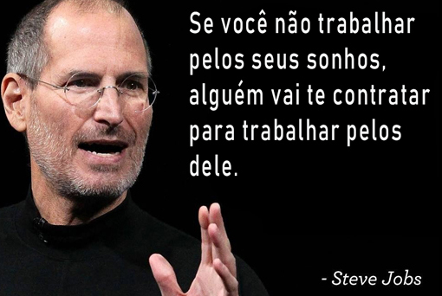
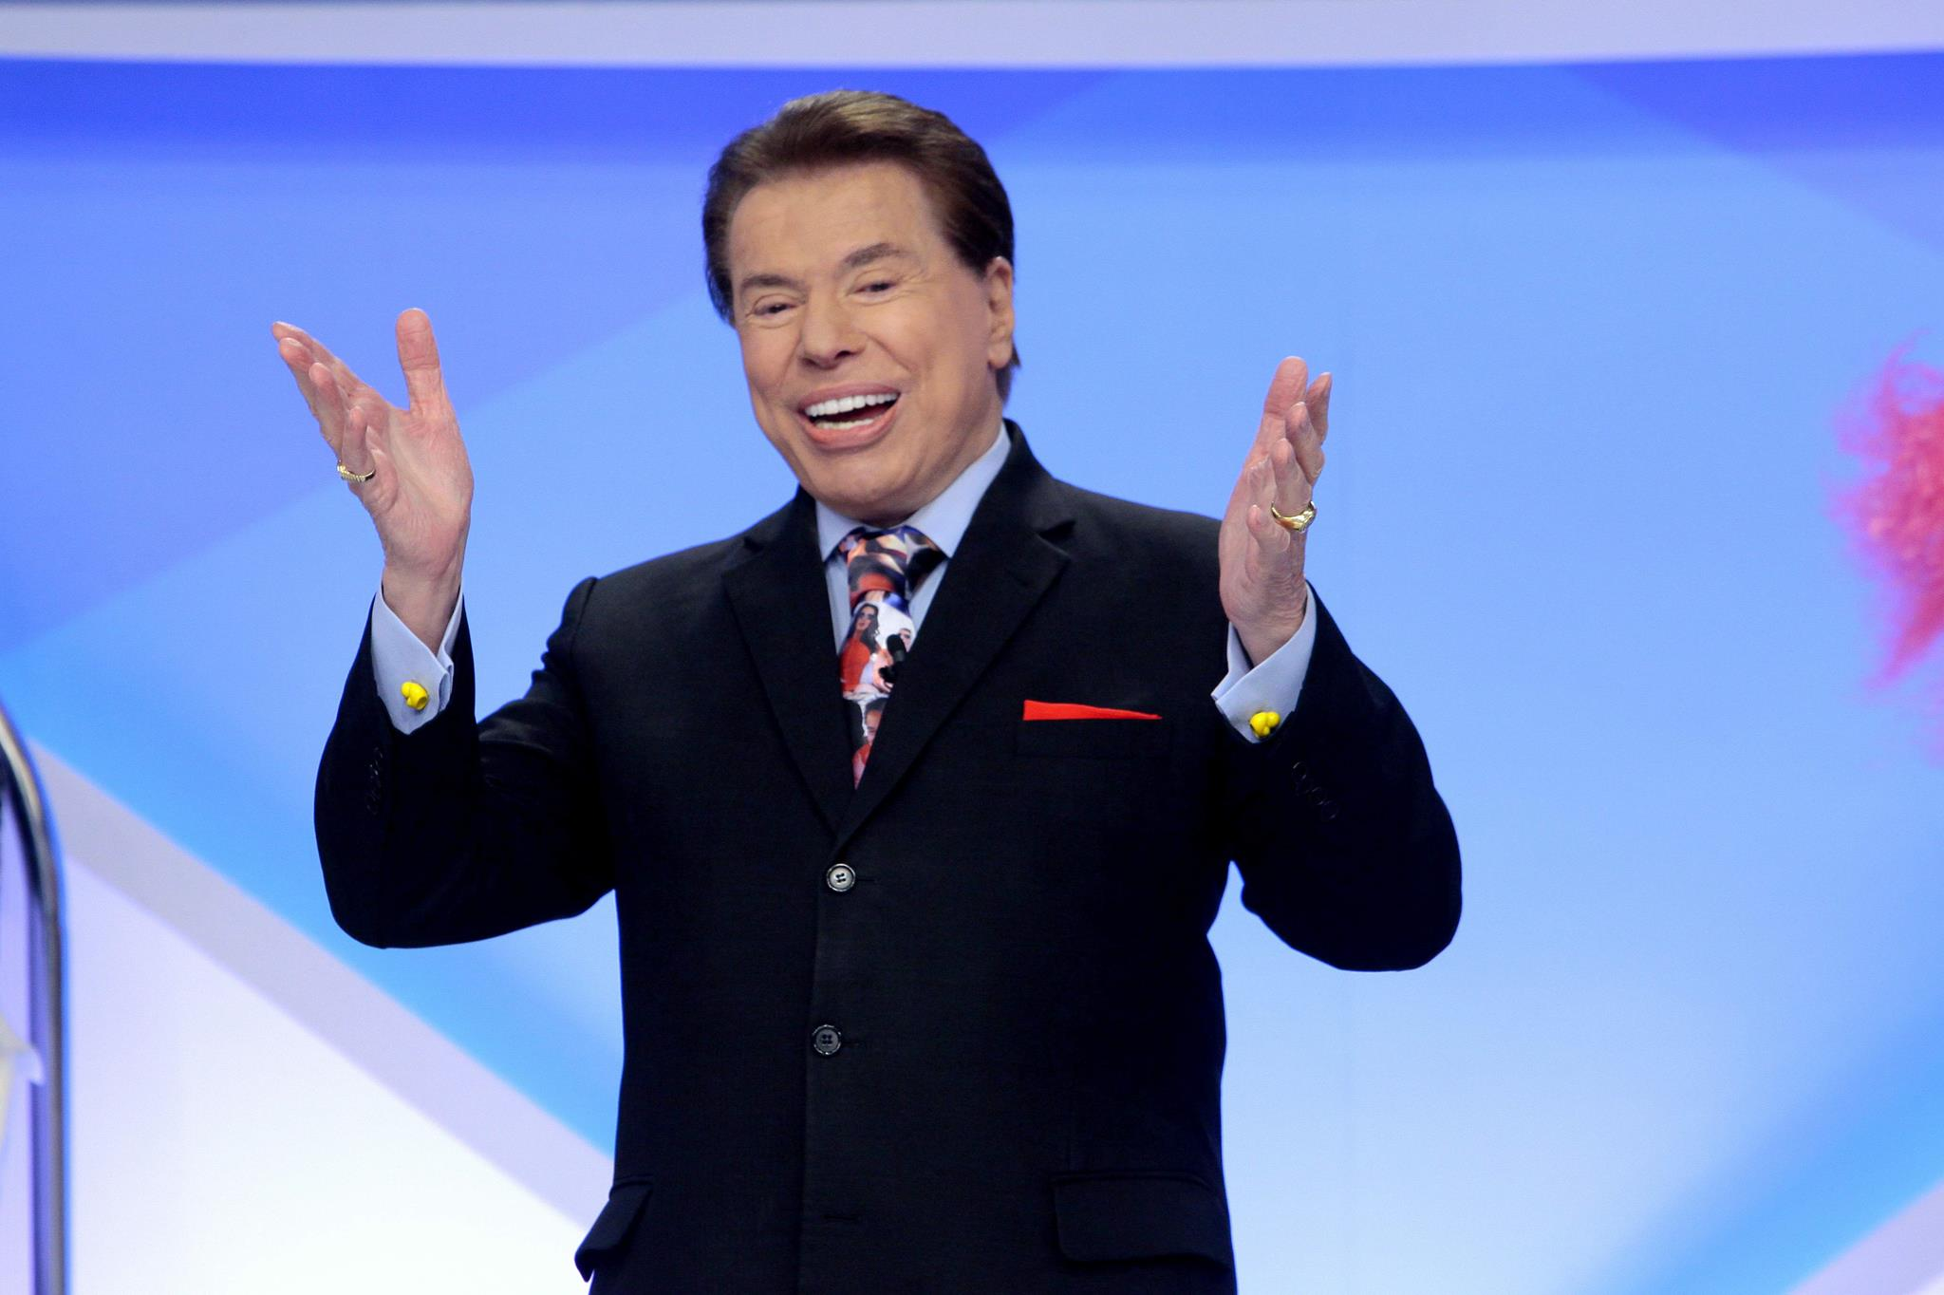
Amadurecer com Dinheiro.
$$Amadurecer Com Dinheiro $$

Slide 2

Para onde vc quer ir ?
WERE DO U WANT 2 GO?

Slide 3
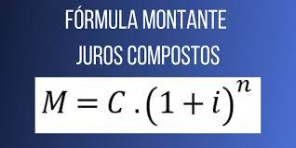


O QUE PRECISA SABER
QU'AVEZ-VOUS BESOIN DE SAVOIR?

Slide 4

O CONHECIMENTO TE LEVA MAIS LONGE.
DAS WISSEN BRINGT SIE WEITER

Slide 5

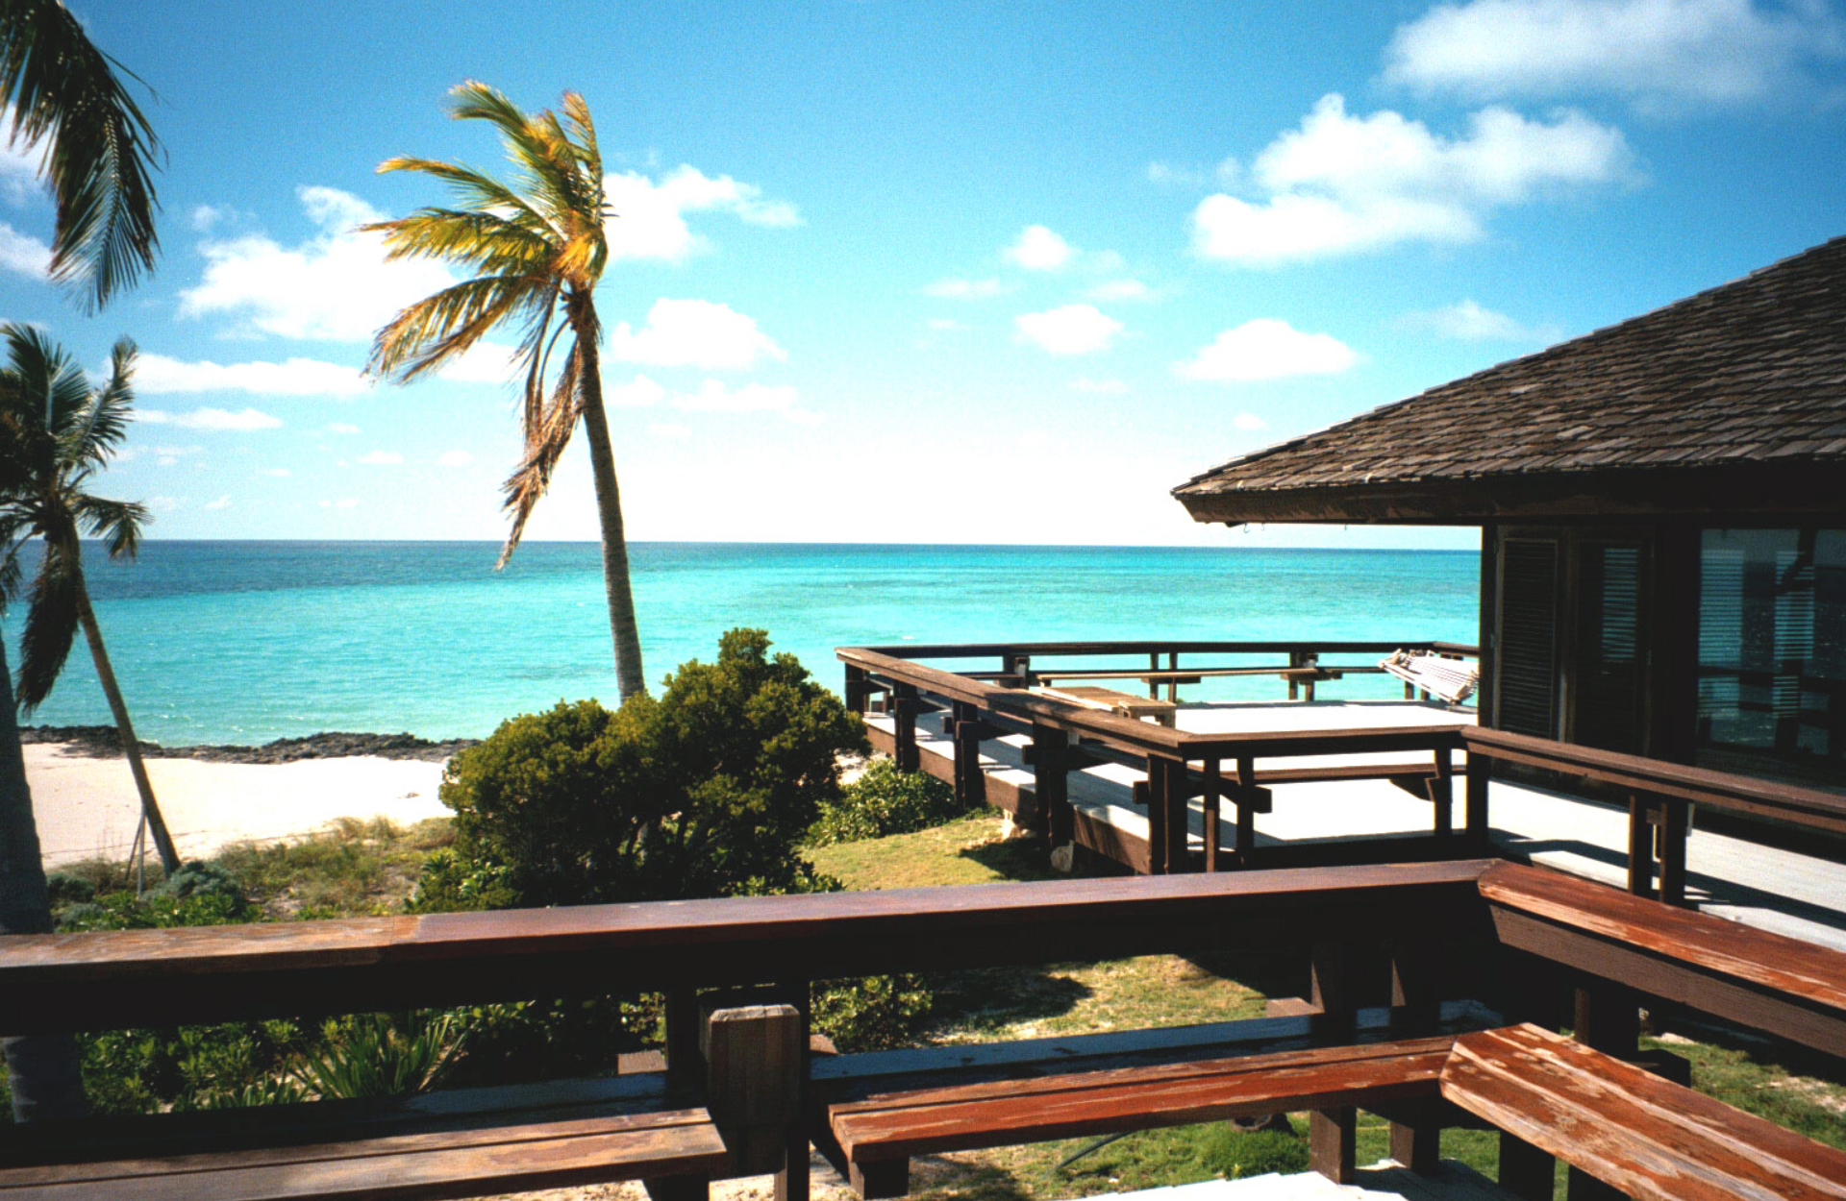
A ESCOLHA DE HOJE DEFINE O AMANHÃ.
LA ELECCIÓN DE HOY DEFINE EL MAÑANA

Slide 6

Sozinho será bem difícil.
Da solo sarà molto più difficile

Slide 7
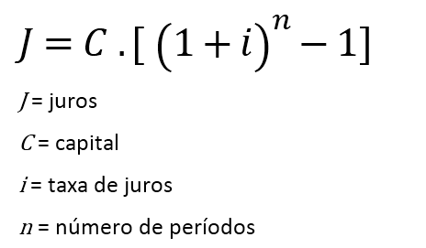
O TEMPO AMADURECE AS AMIZADES.. E OS JUROS
TIME MATURES FRIENDSHIP AND INTEREST

Slide 8
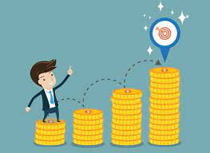
Conhecimento + Disciplina + Paciência.
3 passos para o sucesso.

Slide 9
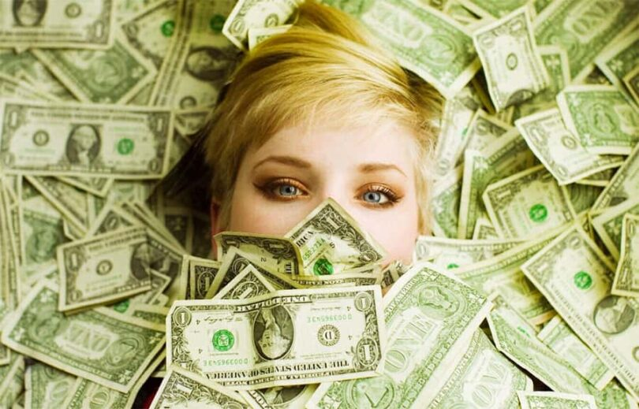
Não há vitória sem luta.
NO PAIN, NO GAIN.

Slide 10
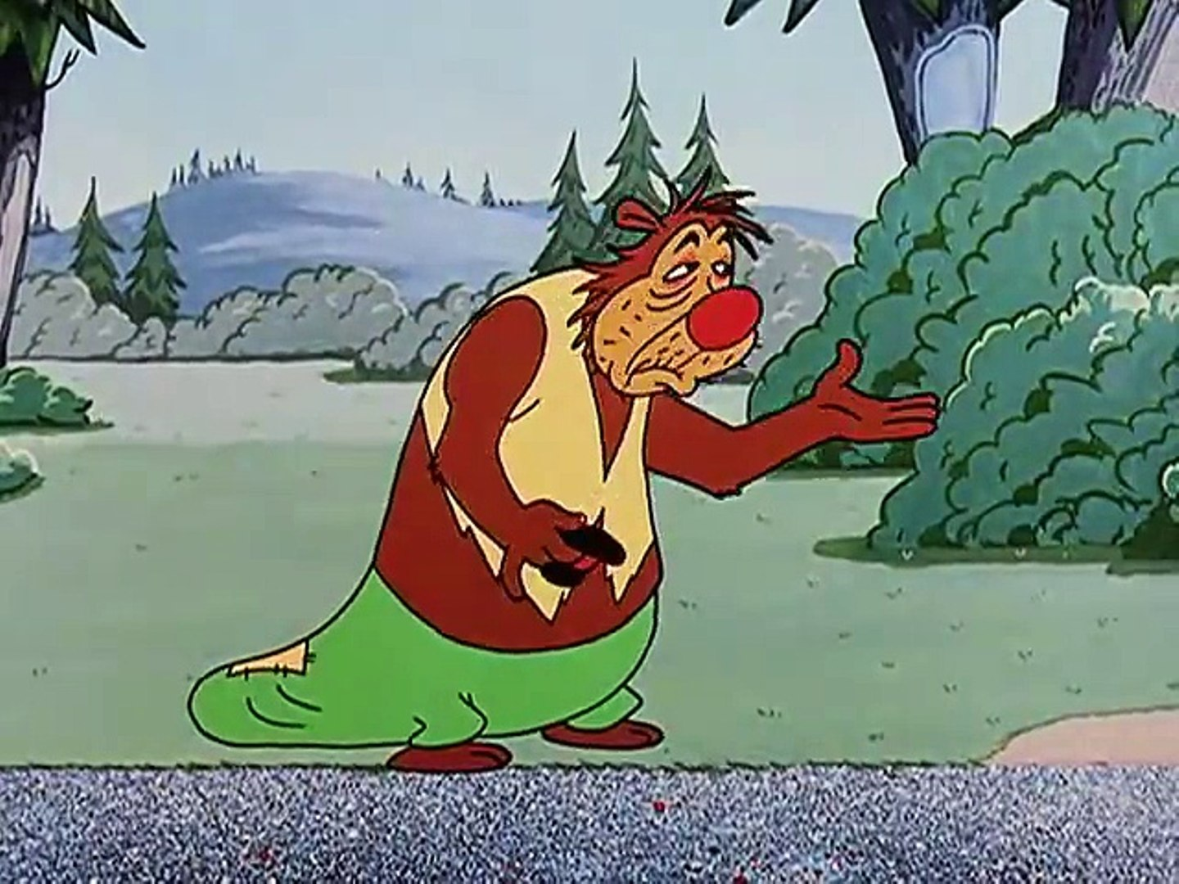
Ser o pedinte ou o doador ?
To ask or to give ?

